Slide 1
Human resources slide 1
Mini Projects
Special Topics in Computer Science ( Data Analytics and Mining)

Slide 2


Human resources slide 4
สมาชิก
นายศุภณัฐ บุญสารี รหัสนักศึกษา 593020466-7
นายพรเทพ เนตรเดชา รหัสนักศึกษา 593020930-8
อาจารย์ที่ปรึกษา
ผศ.ดร.สิรภัทร เชี่ยวชาญวัฒนา

Slide 3


Human resources slide 10
ปัญหา classification
ขั้นตอน
1. โหลดข้อมูล จาก UCI Machine Learning https://archive.ics.uci.edu/ml/machine-learning-databases/hepatitis/hepatitis.data มาไว้ที่หน้าหลักของ Jupyter Notebook
2. ใช้คำสั่ง
เพื่อนำข้อมูลเข้ามาดำเนินการในขั้นตอนต่อไป

Slide 4

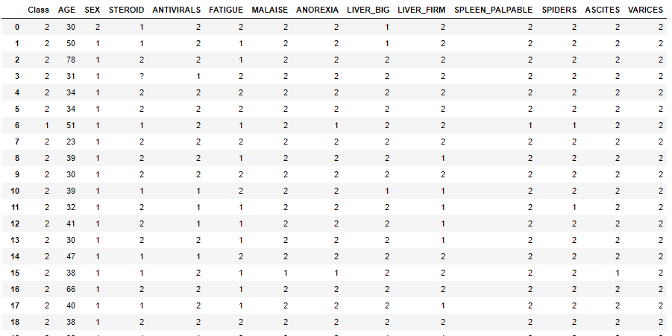
Human resources slide 10
ข้อมูลที่นำเข้า

Slide 5

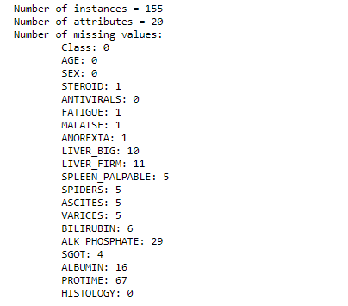
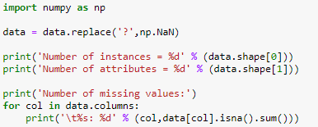
Human resources slide 10
3. วิเคราะห์ความสูญหายของข้อมูล (Missing values)
โดยใช้คำสั่งดังนี้
เพื่อที่จะได้ผลลัพธ์ดังนี้

Slide 6

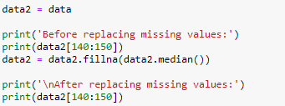
Human resources slide 10
4. จัดการกับข้อมูลโดยการเติมข้อมูลเข้าไปแทนที่ข้อมูลที่เป็น Missing values
โดยใช้คำสั่ง

Slide 7


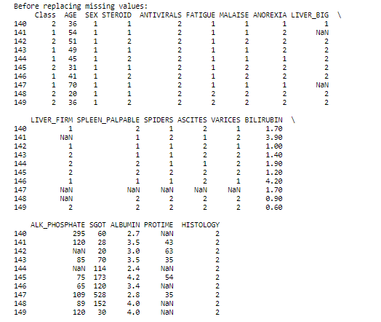
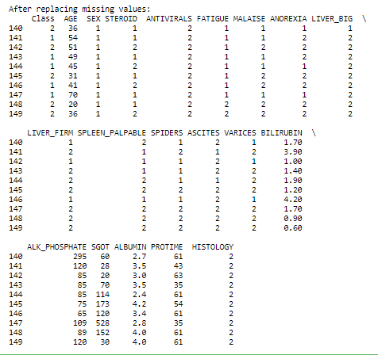
5. เปรียบเทียบก่อนและหลังทำ Median

Slide 8
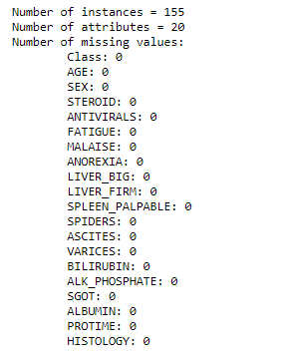
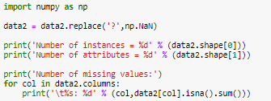
Human resources slide 10
6. วิเคราะห์ข้อมูลอีกครั้งเพื่อดูว่าความเสียหายของข้อมูลได้หายไปหรือยัง
เพื่อที่จะได้ผลลัพธ์ดังนี้

Slide 9


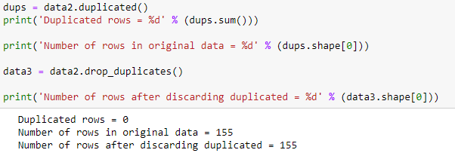
Human resources slide 10
7. วิเคราะห์ความซ้ำ (Duplicate data) ของข้อมูล

Slide 10

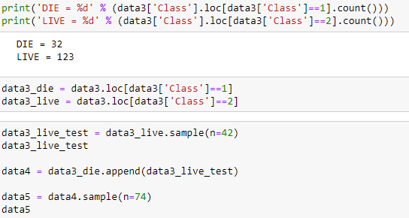
Human resources slide 10
8. แบ่งข้อมูลเพื่อทำ Training data และ Testing data

Slide 11

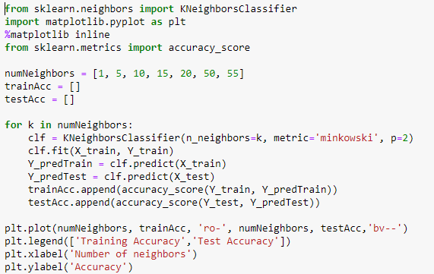
Human resources slide 10
9. จากนั้นทําการ training และ testing data โดยใช้
k-Nearest Neighbors และ linear_model

Slide 12

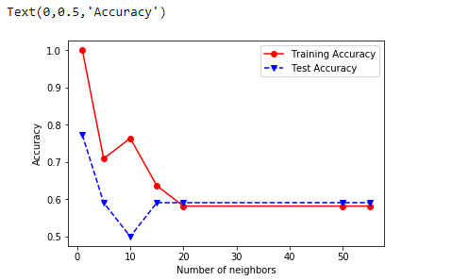
Human resources slide 10
จะได้ผลลัพธ์ดังนี้

Slide 13
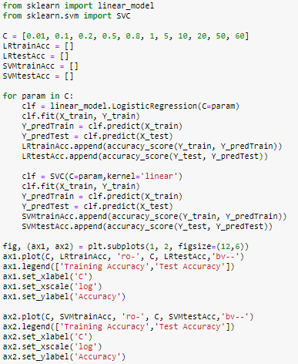
Human resources slide 10
การทํา linear_model

Slide 14
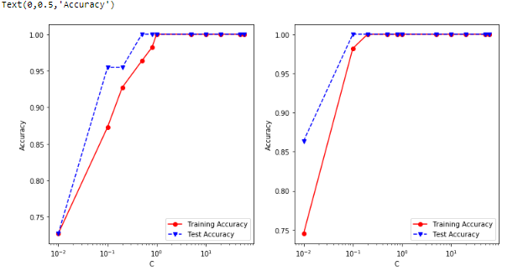
Human resources slide 10
จะได้ผลลัพธ์ดังนี้

Slide 15

Human resources slide 10
สรุป
จากภาพข้างต้นจะได้ว่า การ train ข้อมูลโดยการเติมข้อมูลเข้าไป ให้ผลที่มี accuracy ที่สูงที่สุด

Slide 16
Human resources slide 10
ปัญหา regression
ขั้นตอน
1. จากข้อมูลสภาพอากาศซึ่งทำการตรวจวัดจากสถานี ภาคตะวันออกเฉียงเหนือ จังหวัดขอนแก่น ตั้งแต่ปี 2550 – 2561 โดยนำเข้าข้อมูล 4 ชนิด ดังนี้ 1. ก๊าซซัลเฟอร์ไดออกไซด์
2. ก๊าซไนโตรเจนไดออกไซด์
3. ก๊าซคาร์บอนมอนอกไซด์
4. ก๊าซโอโซน
2. ใช้คำสั่ง
เพื่อนำข้อมูลเข้ามาดำเนินการในขั้นตอนต่อไป

Slide 17
Human resources slide 10
ข้อมูลที่นำเข้า

Slide 18
Human resources slide 10
3. วิเคราะห์ความสูญหายของข้อมูล (Missing values)
โดยใช้คำสั่งดังนี้

Slide 19

Human resources slide 10
4. จัดการกับข้อมูลโดยการตัดข้อมูลที่เป็น Missing values ทิ้งไป
โดยใช้คำสั่ง

Slide 20
5. เปรียบเทียบก่อนและหลังการจัดการกับ Missing values

Slide 21


Human resources slide 10
6. แปลงข้อมูลให้อยู่ในรูปอย่างง่าย โดยใช้วิธี normalize ให้อยู่ในช่วง 0 – 1
ผลลัพธ์ที่ได้จากการ plot graph

Slide 22

Human resources slide 10
7. จัดการแบ่งข้อมูลเพื่อนำไปทำ Training และ Testing data
ผลลัพธ์ที่ได้

Slide 23
Human resources slide 10
8. สร้างตัวแบบโดยใช้ค่าประสิทธิภาพ Mean Square Error(MSE)
ผลลัพธ์ที่ได้

Slide 24
Human resources slide 10
สรุป
การสร้างตัวแบบโดยใช้ค่าประสิทธิภาพ Mean Sqare Error(MSE) ได้ค่า = 0.4392805771566595

Slide 25
Human resources slide 10
Thank You

